Slide 1


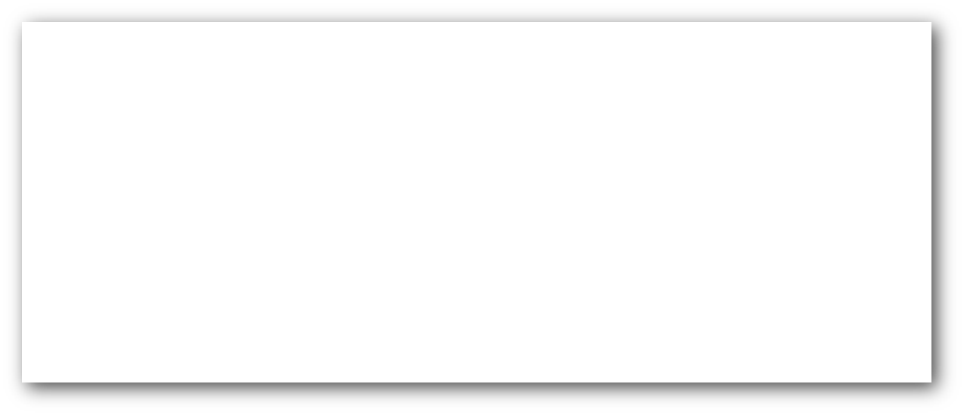
Deep learning-based algorithm for real-time detection of IOV vehicle misbehavior
基于深度学习的车联网异常检测算法
负责人：刘志康 导师：徐红云
2023年3月23日

Slide 2
目录
1
研究背景与意义
2
可能的技术路线
3
个人成果
4
现工作与未来计划

Slide 3
Part1
研究背景
1.1 车联网发展现状
1.2 车联网安全问题
1.3 研究目的与方法
3

Slide 4
1.1 车联网发展现状
机动车驾驶人4.99亿人
据公安部统计[3]，截至2022年9月底，机动车驾驶人4.99亿人。
汽车驾驶人4.61亿人
其中，汽车驾驶人规模达4.61亿，占驾驶人总数的92.46%，继续保持稳定增长。汽车的数量不断增加反映了我国交通行业的快速发展，但是交通事故数量也随之增长。
全国机动车保有量达4.12亿辆
私家车3.15亿辆
据公安部统计[3]，截至2022年9月底，全国机动车保有量达4.06亿辆，其中汽车3.15亿辆，新能源汽车1149万辆。
Notes:
重点强调一下汽车数量的增加导致交通事故也增加

Slide 5
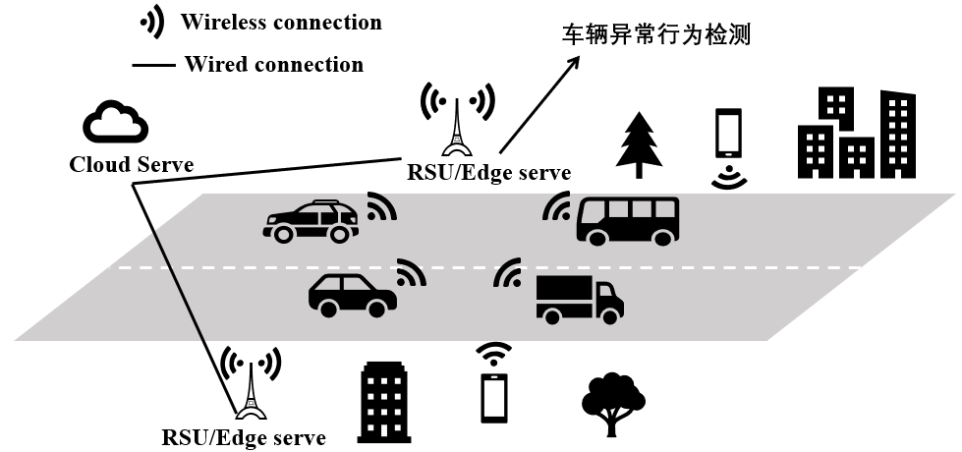
1.1 车联网发展现状
IOV是一个理想但尚未落地的车辆网络，它结合了物联网（IoT）、车对物（V2X）和移动边缘计算（MEC）技术。
Notes:
车辆日益增多，交通越来越拥堵，车祸越来越多。怎么解决？
需要增强车辆间的信息共享，也就是车联网，车联网提供了车辆的便利和安全，并已成为未来合作智能交通系统（C-ITS）的一个关键部分。在车联网中，车载单元（OBU）被安装在每辆车上，与其他基础设施进行通信。连接的车辆交换基本安全信息（BSM），其中包含位置、速度、加速度和方向信息、发送时间、ID等。
扩展：车联网没有落地，为什么高德地图可以知道实时路况？与交管部门进行联网，交管部门有流量检测系统，不过其实主要还是依赖的还是GPS定位与实时测算。

Slide 6
1.1 车联网发展现状
车联网[6]可以：
实时高效地监督和引导交通
提供更加智能的移动服务，包括提供路径规划、服务推荐、智能停车、更全面个性化的出行服务，是L5无人驾驶（完全无需人参与）的前提。
提供安全、舒适、智能、高效的驾驶体验和交通服务，提高运输效率等
但是，同时也带来了安全问题：
车辆会发送错误或者不完整的信息，这种行为称之为入侵 (Intrusion)，包括来自外部的攻击(Attack)和内部的不当行为(Misbehavior)。
来自外部的攻击可以通过密码学（如公钥基础设施（PKI）\cite{9782679}）进行保护和识别其是否完整；而内部攻击者本身拥有合法密钥，他们发送完整但错误的消息。
Notes:
扩展：车联网没有落地的原因:每辆车都要安装传感器和联网 成本太高，技术不成熟，包括安全问题

Slide 7
1.2 车联网安全问题
来自内部的不当行为（Misbehavior） 是什么样的？
例如：
车辆因为故障发送恒定的位置信息，或恶意伪造新的ID（Sybil）制造虚假的交通拥堵，使用户认为前方有拥堵，导致道路资源的浪费。
车辆在0~80s正常行驶，在80s~90s停止移动，位置不变，速度为0。
车辆因传感器故障，消息总是以Δt的延迟发送，由于外部不知道真实的发送时间，因此在外部看来消息是正常的。
在车联网中发送这种不正确的信息被称为不当行为，一般分为故障和攻击，检测它们被称为不当行为检测(Misbehavior Dection)。
Notes:
位置故障：车辆抛锚导致位置不变、车辆传感器故障导致报告位置与实际出现偏离等，速度故障：刹车失灵导致速度基本不变，传感器故障导致报告速度与实际出现偏离等。除了最基本的驾驶人身份验证，传统密码学只能确保消息在传输过程中是否保持完整，无法得知其本身是否异常。因此识别车辆异常依赖于异常检测算法。

Slide 8
1.2 车联网安全问题
不当行为
恶意攻击
车辆故障
DOS
攻
击
Sybil攻
击
消息重放
破坏性
攻击
位置故障
速度故障

Slide 9
1.3 研究目标与研究方法
数据驱动
01
02
边缘计算
基于深度学习
最后：
设计一个即准确又高效的车辆异常检测系统
研究目标
准确并高效识别车辆异常行为
06
03
无/半监督学习
实时检测
05
04
异常检测算法
Notes:
7.为了保障车辆的安全通信，需要提出一个单模型来识别前面说到的这些异常类型，为此，我们的研究目标就是准确并实时识别车辆异常行为
最后设计一个即准确又高效的车辆异常实时检测系统并部署于车联网边缘服务器。

Slide 10
Part2
技术路线

Slide 11
3.2 技术路线与创新点
技术路线
可能的创新点
创新点
车辆异常行为数据集
调研有哪些
使用哪些特征？
如何对字段进行预处理？
如何生成车辆消息序列？
是否需要归一化？怎么归一化？
数据集如何划分？
数据预处理
预处理后的消息序列
CNN、LSTM、FeedForward、
Self-Attention、Transformer、DeepSAD、TCN…
输出一个重构的消息序列。如何搭建模型，如何控制维度变换，优化器、学习率调整策略、激活函数、linear、LayerNorm、BatchNorm等如何调整和使用？
神经网络模型
输出
损失函数
Loss
序列相似度，考虑使用无监督学习、半监督学习还是有监督学习
Loss>阈值
否
是
正常
异常
Notes:
15.将发送频率、车辆假名数、位置、速度、加速度、航向都进行考虑。然后以车辆为单位将消息按照发送时间整合是一个时间序列。
考虑直接将发送频率、车辆假名数放入全连接层学习，因为对于一个车辆来说，他的发送频率和假名数是固定的，这两个特征不受时序影响，因此直接放到模型的最后的全连接层能够尽可能的挖掘这两个特征的作用。
然后模型的输出是一个预测轨迹，而不是标签的概率，用预测轨迹和原始轨迹计算一个相似度，若相似度大于一个阈值，那么可以认为该时间序列对应的车辆为异常车辆。

Slide 12
Part3
个人成果

Slide 13
个人成果
论文题目：SVMDformer: A Semi-supervised Vehicular Misbehavior Detection Framework based on Transformer in IoV （已投CCF-B）
部分摘要: 近年来，一些工作尝试解决车联网中的不当行为检测问题，但大多检测类型不全，多模型检测效率低下，准确性不足。本文提出了一个基于Transformer的半监督型车辆不当行为检测框架（SVMDformer），该框架将车辆消息序列转化为不当行为分数，并通过设置阈值来识别不当行为。SVMDformer在云服务器上进行训练，并部署在边缘服务器上，以检测车联网中传入车辆信息的不当行为。基于一个开源数据集，我们展示了该模型在不同环境中的性能，分析了其敏感性，并与基线进行了比较。与之前的工作相比，SVMDformer更灵活、更准确、更全面。并且它是一个单一的模型，可以检测车辆信息序列的19种不当行为。实现了99.87%的AUC，99.66%的准确率（SOTA 98.8%），99.68%的精度，99.66%的F1分数，以及0.34%的错误检测率，比最先进的（SOTA）工作低三倍以上。

Slide 14
Part4
4.1 现工作
4.2 未来计划
现工作和未来计划

Slide 15
4.1 现工作
写一篇5000字车联网异常检测领域的综述，包括：
包括车联网发展现状；
常用异常检测方法（不限于车联网，可扩展至其他领域）；
常用车辆异常行为数据集；
主流深度学习模型，先做大概了解，不深究原理；
车联网异常检测研究现状，有哪些论文做了，方法是什么，结果怎么样；
总结当前各研究的不足，提出可能的创新点。

Slide 16
4.2 未来计划
起止时间 | 工作内容 | 输出 | 成员
2023.4.1-2023.5.1 | 背景调研 | 一篇综述 | All
2023.5.1-2023.7.1 | 学习相关知识。 包括PyCharm 、Python、PyTorch。常用神经网络模型的原理与搭建，如FeedForward、CNN、RNN、ResNet、自注意力机制、Transformer等。 复现一篇论文的算法。 | 学习笔记 &复现结果 | 数据处理：2 PyTorch和深度学习：5人
2023.9.1-2023.10.1 | 数据集研究。 研究数据集的特征和含义，研究预处理方法、研究数据集划分、最后用python生成预处理后的数据集。 | 关于数据集一些问题的思考 & 预处理代码 | 2人
2023.10.1-2024.2.1 | 模型搭建和实验。 使用PyTorch平台搭建自己的网络模型，并用预处理后的数据集进行训练和测试。 | 模型结构和流程、实验结果文档 | 5人
 | 文档描述。 用文档描述自己的模型流程和结构与实验结果。 | 模型和实验文档
2024.2.1-2024.3.1 | 成果产出。 汇总之前所有成果，写一篇专利或者论文 | 专利或论文 | All

Slide 17
感谢聆听
提问时间
Notes:
我的汇报完毕，请老师们指正

